Slide 1

Django框架
讲师：塔卡 时间：2018年11月
免责声明：如果本课程内有任何内容侵害了您的权益，请您及时联系我们 潭州教育全球教学服务中心热线：4001567315

Slide 2
知识回顾:
01
常用的查询
02
常用的模型字段类型
03
Field的常用参数
04
表关系的实现
LOREM

Slide 3
Django模型基础第三节
01
关系表的数据操作
02
表关联对象的访问
03
多表查询

Slide 4
关系表中的数据操作:
学院信息表
学生信息表
d_id
d_name
s_id
s_name
dept_id
外键关联
LOREM

Slide 5
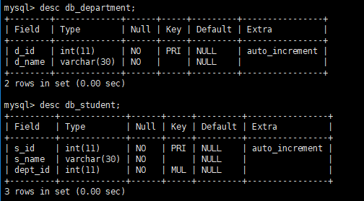
关系表的数据操作:
查看数据库中的表结构.
LOREM

Slide 6
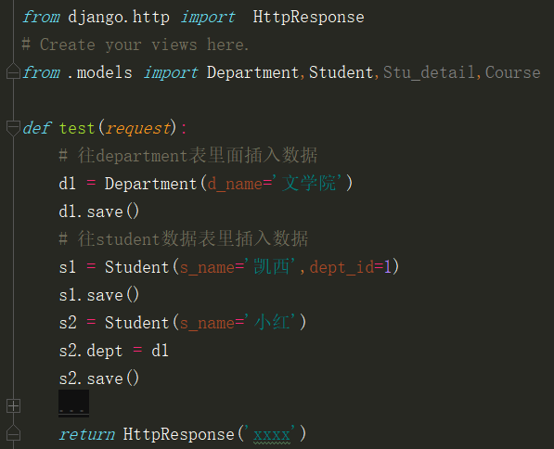
一对多表关系数据的添加:
1.第一种方式就是跟之前的一样,用传参的方法添加,需要注意的是外键的值必须是关联表中已经存在的值.
2.第二种方式是用的属性赋值的方式,因为我们在模型类有定义了一个department的属性,而这个属性的对象的类型必须是department表的类实例对象
LOREM

Slide 7
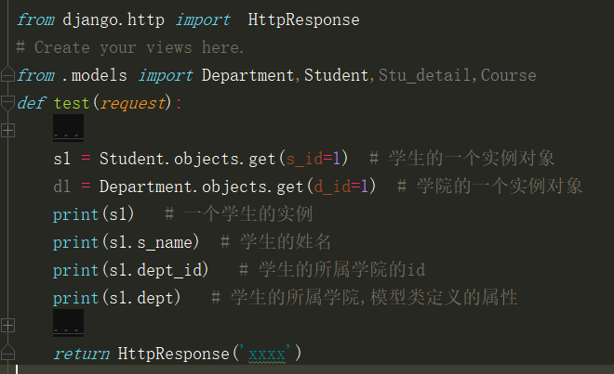
表关联对象的访问:
Student的模型类中我们有定义department的属性,所以当我们去访问的时候,可以直接通过student.department的形式去找到某个学生的所属学院是哪个.
那么如果我们也希望在在访问某个学院的实现对象的学生的时候改怎么访问呢???
Student
Deparment
LOREM

Slide 8
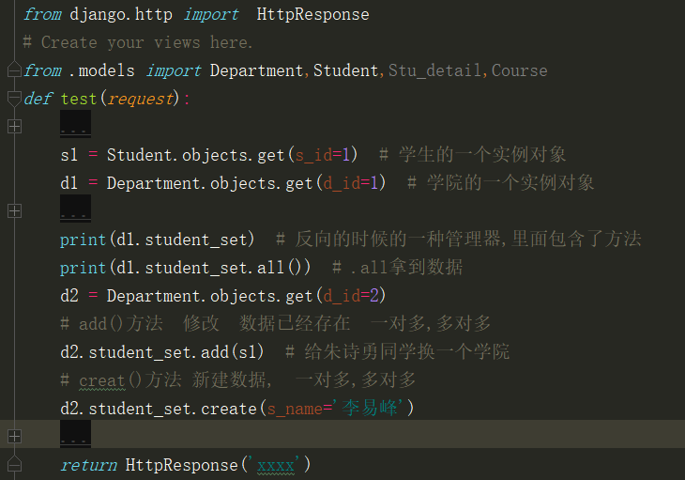
表关联对象的访问:
如果模型I有一个ForeignKey，那么该ForeignKey 所指的模型II实例可以通过一个管理器回前面有ForeignKey的模型I的所有实例。默认情况下，这个管理器的名字为foo_set，其中foo 是源模型的小写名称。
LOREM

Slide 9
THANK YOU!

